Slide 1

项目商务管理
目的
对公司所有工程项目的商务实行全面预控管理、 过程监督和过程指导， 以期 全面有效控制项目成本， 降低成本支出， 获取最大利润， 全面实现公司的综合效 益。
适用范围
适用于公司所有工程项目的商务管理。
职责
3.1 合约商务部门
3.1.1 配合和指导项目部完善项目商务策划、结算策划。
    负责对项目部编制的商务策划和结算策划进行评审。
    负责对项目月报中的合约商务部分进行汇总和分析，
并对分析的结果及时
制定纠偏措施并监督项目部落实。
    配合项目部进行成本核算工作。
    配合和指导项目部进行结算工作。
    负责项目部成本还原工作。
3.2 财务资金部门
3.2.1 配合合约商务部门对项目部的成本控制进行分析， 定纠偏措施并监督项目部落实。
并对分析的结果及时制
    配合项目进行成本核算工作。
    配合项目进行成本还原检查工作。
    配合项目部对项目的成本锁定工作。
  项目部
    负责编制项目商务策划书。
    具体实施商务策划书，形成目标分解并进行控制管理。
    负责项目成本核算工作。
    配合项目成本还原工作。
    负责工程结算策划书的编制工作。
    负责工程过程报量工作。

Slide 2
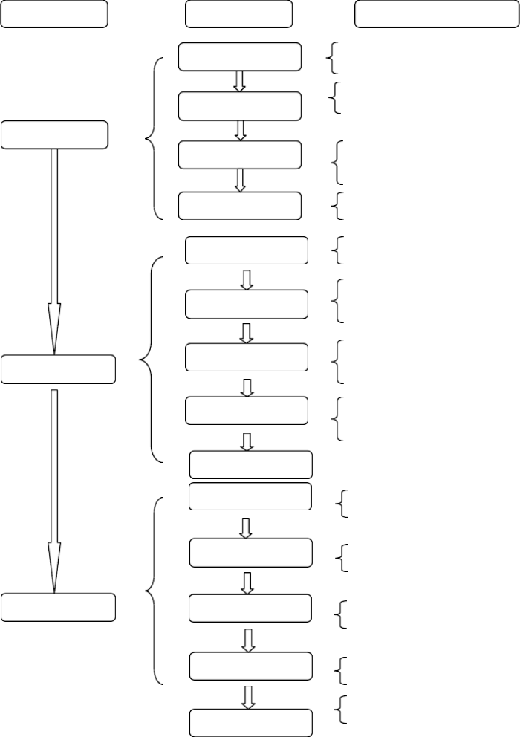
3.3.7 负责工程结算书的编制和结算工作。
4 工作流程及要点
4.1 工作流程
主工作流程 阶段工作流程
工作要点或输出文件
商务策划书的编制
□ 商务策划书
商务策划书评审
□ 商务策划书的评审记录
项目商务策划
□ 项目月报
商务策划书实施
□ 商务策划书检查总结
商务策划书调整
□ 商务策划书调整记录
成本测算
□ 项目预控成本测算表
成本控制
□ 直接费控制
项目管理费控制
项目月度报告书
成本管理
成本分析
□ 项目成本分析表
成本考核
□ 过程考核记录
□ 最终考核记录
成本还原
结算书的编制
□ 工程结算书
结算书的评审
□ 结算书评审记录
工程结算
结算书报出
□ 文件签收记录
结算
结算情况简报
结算责任状
4.2 工作要点说明
结算考核

Slide 3
4.2.1 项目商务策划
（1）项目商务策划编制
编制依据：招投标文件、投标工程量清单、投标成本测算、施工合同、施工 图纸、合同评审资料、法律法规、施工方案、现场履约情况等。
编制时间：项目部主要管理人员进场后 20 天内，组织骨干人员成立商务策
划小组， 结合投标策略、 施工合同等编制施工阶段商务策划书。 工期紧或合同签 订滞后的项目可进行分段策划。
编制的主要内容：
——成本对比分析： 做好投标预算与目标成本的对比分析工作，
重点分析投
标清单中的盈利子目、亏损子目和量差子目。
——风险管理策划： 采用列举法列出项目风险因素清单，
分析风险发生概率
和严重程度、涉及金额等，根据风险因素影响度大小排序并逐一确定风险对策 （包
括进度控制风险、 建设单位验工计价滞后风险、 主材价格的风险识别、 不平衡报 价的风险识别、错项、漏项的风险以及合同条款涉及的风险等）。
——深化设计及施工方案选择： 编制专项深化设计及施工方案， 对深化设计 及施工方案进行对比、 讨论和优化并结合经济技术分析， 选择科学合理的深化设 计及施工方案。
——施工管理模式的策划： 对部分施工内容、 进场时间和作业方法等进行策 划，对于不同的分包管理模式进行测算，分解风险，降本增效。
——二次经营策划：分析项目盈利点、亏损点、风险点、索赔点等，围绕经 济与技术紧密结合展开， 通过合同价款的调整与确认， 材料认质认价的报批、 签
证方式等策划，增强盈利能力。
——关系协调策划： 根据各岗位的工作性质和需要，
进行分工合作， 建立全
方位、多层次的关系协调网络和协调工作机制。
——现场成本的控制策划： 通过样板工程， 确认优化的施工工艺， 避免材料 浪费、避免因成品破坏造成的二次施工。 做好内部材料损耗和零星人工的使用等 内部成本的控制工作。
——项目商务策划格式详见《项目商务策划书》（ HW-XM-05-01）。
（2）项目商务策划评审

Slide 4
小型、中型项目的商务策划由公司（分公司）合约商务部门组织评审，汇总
到公司合约商务部；
大型、特大型项目的商务策划由公司合约商务部组织评审； 以集团名义承接的特大型项目由集团组织；
集团重点工程、签约额 5000 万元以上项目的商务策划书报集团备案。
（3）项目商务策划实施
商务策划书评审完成后， 项目部负责对其实施。 项目经理将商务策划书内容
按岗位职责进行分解，落实到相关责任人。
项目部负责对商务策划进行实施全程动态管理，
在每月成本分析中应对当期
商务策划完成情况进行总结， 制定下月商务策划实施重点及相应调整措施。 每月
按照公司合约商务部的要求 22 号报送《项目月报》 ( （HW-XM-05-02）。
当外部环境发生变化或需补遗修改时， 及时对原商务策划进行调整， 并做好 调整记录。调整情况及时向主管部门汇报。
公司按照分级指导原则每季度对商务策划实施进行过程指导、监督和检查。
4.2.2 目标成本测算
（1）项目目标成本测算要求
项目投标阶段， 由公司（分公司） 合约商务部门组织相关部门编制投标报价 及施工方案，依据投标方案进行投标成本测算，找出盈利点、亏损点、风险点， 制定投标策略。
开工后，项目部结合投标成本测算、方案优化和二次、三次经营等措施，测 算项目目标责任成本，签订目标责任书。
项目部要结合目标责任成本及项目实际情况， 编制项目成本计划， 每月进行
项目实施过程中的成本测算， 根据现场实施情况不断完善，
性、指导性。
（2）项目目标成本测算依据
项目所在地建筑工程消耗定额与有关文件规定； 项目所在地有关物价参考资料或调研资料；
保持成本计划的实效
项目合同文件及有关项目目标责任书、项目商务策划等资料；

Slide 5
公司颁布的关于人力资源薪酬管理、
项目管理、现场经费标准等管理文件规
定；
其它有关资料。
项目目标成本测算原则
符合项目管理模式要求和具体工程特点； 符合费用权责发生制的要求；
体现项目管理的社会平均先进水平；
保证实现项目效益最大性目标； 成本最低化原则；
全面成本管理原则； 成本目标责任制原则； 动态控制原则。
项目目标成本测算内容和方法
工程预控成本包括人工费、材料费、机械费、分包费用、措施费、其它直接 费、暂定金额、临时工程、现场管理费、深化设计费、总包配合服务费、中标服 务费、税金、其它费用等。
a 人工费—本测算规范中工程直接费的人工费是指工人使用生产工具（机 具），采用一定的施工方法、 工艺将建筑材料价值转移至工程实体过程中所消耗
的劳动。
人工费预控成本可根据报价书中的清单人工工日数结合社会平均先进的劳
动力生产水平及市场人工单价计算得出。 即人工费预控成本 =实际人工工日 * 综合 人工单价。
b 材料费—成本测算规范中的工程直接费材料费是指一次性消耗， 直接构成
工程实体所需的各种建筑材料 （设备）和能多次反复使用直接用于工程实体施工 中的工具性材料。
在本测算规范中根据测算需要，将工程直接费中的材料费划分为暂估材料
（设备）费、主要材料费、其它材料费。
暂估材料（设备）—是指发包方在招标文件中暂时给出材料（设备）单价， 结算时可以调整的材料（设备）。

Slide 6
主要材料—是指在累计占合同材料造价的
其它材料—是指以上几项未包括的材料。
85%以上拟采购的材料。
材料费预控成本根据投标报价书中的定额材料数量及材料价格计算得出，
即材料费预控成本 =材料定额数量 * 材料价格 * （1- 材料节余指标） 材料费节余指标分别按暂估价材料、主要材料、其它材料给出。
暂估价材料（设备） 的材料价格按招标文件中发包方给定的价格测算； 主要 材料的材料价格按投标时应采用的市场优惠价测算 , 原则不能突破公司的指导限 价；此两项应确定利润指标（或降低指标）来测算。
c 机械费—本测算规范中工程直接费中的机械费是指为完成工程实体所必 需的机具设备。
本测算规范中工程直接费中的机械费的内容相应于直接费中大型机械使用
费、中小型机械使用费所含内容。
一般是根据目前市场的机械价格信息来测定综合降低费率。 若大型机械由总 包提供，则按租赁考虑。按照我部现行惯例，中小型机械一般包给分包商，本测 算规范不考虑此费用。
d 分包费用—本测算规范中工程分包费是指构成工程实体所发生的各种费
用。
分包费用预控成本参考报价书中的清单报价并结合项目具体情况综合考虑， 其余事项在发生时做具体调整。具体测算方法为，分包费用子项 =相应子项清单 费用* （1- 调整指标）。
e 措施费—本测算规范中措施费按照投标报价书栏目中相关子目分别乘以
（ 1- 调整指标）并结合施工技术方案综合测算得出相应的测算结果；
f 其它直接费—本测算规范中预算书栏目中其它直接费各个子项分别乘以
（ 1- 调整指标）得出相应的测算结果；
g 现场管理费—现场管理费预控成本参考公司项目薪酬管理规定并结合项 目地区差别综合计算所的，此费用包干使用。
h 暂定金额—对于投标报价书中规定的暂定金额， 测算时按照公司要求的上 缴指标进行预估，具体根据项目实施情况给与调整。

Slide 7
i 临时工程—对于投标报价书中规定的临时工程，
缴指标进行预估，具体根据项目实施情况给与调整。
测算时按照公司要求的上
j 深化设计费—对于投标报价书中已经单列并报出的深化设计费，
照公司要求的上缴指标进行测算，此费用包干使用。
—对于投标报价书中没有已经单列并报出的深化设计费，测算
测算时按
时按照最低需要的深化设计成本进行测算，此费用包干使用。
k 总包配合服务费—按照招标文件和合同约定的金额或费率进行测算。
l 中标服务费—按照招标文件和合同约定的金额或费率进行测算。
m税金—按照国家法定的税率并结合地方要求测算。
n 其它费用—按照市场营销部给定的承诺费率或金额测算。
上述项目的降低指标或调整指标经公司 （分公司） 合约商务部门按照已完工 程情况并结合市场实际情况和公司（分公司）的具体要求测定并给出。
（4）项目目标成本调整
a正常情况下，项目目标成本不作调整；
b发生下列情况时， 项目目标成本应当调整， 并列出调增或调减子目及清单。
① 合同内容增减；
② 设计修改和洽商变更最终结算额超总造价的 10%以上；
③ 由于业主原因而导致的施工条件变化；
④ 由于业主原因而导致的工期延长或延误；
⑤ 由于国家政策或国家经济形势变化而导致外部市场发生明显变化；
⑥ 由于非项目自身原因施工方案发生重大变化；
⑦ 非项目自身原因造成的重大安全事故（死亡事故）的处理费用。
项目目标成本调整后， 按照《项目策划、目标书和绩效考核管理》（ HW-XM-0）4
第 4.2.3.3 项目目标责任签订、调整条第（ 4）点执行。
4.2.3 成本管理
（1）项目成本主要指标控制
——人工费控制： 建立内部劳务价格信息平台， 采用招标方式确定劳务分包 单位，明确劳务价格对应的合同工作内容，严控合同外用工。

Slide 8
——材料费控制： 大宗材料实行集中招标采购、
三人以上同时验收、 限额领
料。
——机械费控制：根据项目策划书的分包模式确定项目机械费控制目标。
——现场经费控制：根据公司（分公司）要确定项目部现场经费控制目标， 由公司（分公司）财务资金部门负责考核。
——专业分包费用控制：实行三家以上分包单位招标对比，合理低价中标， 原则上采用固定总价合同，并根据公司《劳务分包管理》、专业分包管理》办理 分包结算。
—— 项目部要建立成本支出会签制度。所有劳务、专业分包、物资采购必
须办理进度结算， 所有进度款或最终结算款必须由相关人员会签、 商务负责人审 核，经项目经理确认后按照财务资金支付流程办理。
——公司（分公司） 合约商务部门会同相关部门要定期对项目部成本控制情 况进行检查，指导项目成本控制方案实施的问题。
项目成本分析
项目部每月召开一次成本分析会， 通过目标成本、 计划成本和实际成本的对 比分析，总结当期成本控制经验，查找问题分析不足，确定改进措施，填报项目 预控成本测算表和《项目月报》 ( （ HW-XM-05-02）) 。
项目过程报量
项目部按合同要求编制过程报量， 过程中发生的变更及签证索赔要随项目报 量一起报送，力争一并审批。
公司（分公司）合约商务部门对项目的过程报量进行监督、指导，协助项目 过程报量工作。
项目部要积极与监理、 咨询公司、总包和业主进行过程报量的核对和确认工
作，并确保发包方按合同约定及时审批。
建立过程报量台账， 过程报量单要连续编号， 对发包方未及时审批的报量单， 台账中要注明原因。
项目成本考核

Slide 9
公司（分公司） 合约商务部门组织成立以审计监察部和财务资金部门为主的
项目效益审计小组， 对项目各阶段成本目标完成情况进行考核。 检查总结完成后， 做出奖惩决定。
工程完工后根据项目规模， 项目经理组织相关人员在规定时间内对实际成本 进行清理、确认，锁定项目最终成本。根据合同约定、变更签证、索赔造价等情
况，预计项目总收入。
经公司审计监察部审计， 达到项目管理目标后， 由项目部提出书面报告， 按
《项目管理目标责任书》有关条款及时奖罚兑现。
项目过程预兑现由公司项目管理部负责审核，最终兑现由审计部门负责审
核。
（5）项目成本还原
项目成本还原是反映项目正常管理水平及应获得的效益情况， 是考核项目部 管理效益的重要依据。工程竣工结算完成后 2 个月内，公司（分公司）合约商 务部门通过成本还原的方式核定项目部管理效益。
项目成本还原包括： 项目正常管理水平下成本核定； 项目分包结算核定； 项 目预算收入核定； 项目部管理费用核定； 项目部材料损耗控制核定； 项目部改进 成本控制措施核定。通过以上六个方面最终确定项目实际盈亏情况。
    工程结算
      结算书的编制
编制依据： 招投标文件及答疑资料、 工程施工合同、 补充协议及与经济有关 的会议纪要、设计图纸、图纸会审记录、工程联系单、竣工图纸、设计变更、技
术核定单、现场签索赔、各种验收资料、 发包方对材料设备核价资料、 施工方案、 政府部门发布的政策性调价文件及有关造价信息、结算策划书等。
编制时间：签约额 5000 万以下项目，竣工后 25 天内完成编制工程结算书。 签约额 5000 万以上项目，竣工后 40 天内编制完成工程结算书。
编制人员： 项目经理牵头， 商务经理和预算员具体负责结算书编制和汇总工 作，相关部门配合。 汇总后的结算书要经过多次会议的评审和不断完善， 形成结 算书初稿。
      结算书的评审

Slide 10
结算书评审前应向公司（分公司）合约商务部门提交结算策划书，详见《项
目结算策划书》（ HW-XM-05-03），由公司（分公司）合约商务部门经理审批结 算策划书，汇总到公司合约商务部。
结算书初稿由项目部进行初审， 完善后的结算书按照分级授权原则上报上级 单位进行评审和审批， 公司（分公司） 合约商务部门在收到结算书 5 天内组织相
关部门评审，形成《项目结算审批表》（ HW-XM-05-04），并下达结算目标值并 报公司（分公司）分管领导审批。
5000 万元至 1 亿元项目结算书由公司审批并报集团备案， 1 亿元以上项目结 算书报集团审批。
项目部根据评审意见对结算书进行修改完善，
批的结算书。
（3）结算书的报送
在规定时间内向业主递交经审
结算书报出 7 日前，公司（分公司）合约商务部门与结算责任人签订《项目
结算责任状》（ HW-XM-05-05）。
结算书报送之前， 必须满足以下条件： 锁定所有分包工程结算， 项目成本得 到相关部门确认，按照授权范围经集团、公司完全评审，下达了结算目标值，签 订了结算目标责任状。
结算书送交发包方时， 要有签收纪录。 并定期催促发包方按合同约定时间办 理结算。
项目经理组织商务人员与发包人或结算审查机构进行结算核对工作， 及时向 上级单位汇报结算过程核对情况， 最终结算额的确认必须经主管合约商务领导审
批同意。
以集团名义承接的工程， 竣工结算书需盖集团公章时，
须填写工程结算印章
使用申请表、工程结算报审表到集团市场营销部办理。
项目施工过程中所有结算资料原件必须确保项目商务经理、公司（分公司） 合约商务部门各执一份。 工程结算完成后， 所有结算资料、 最终结算书及审计报 告由公司（分公司）合约商务部门整理装订成册，并交档案室保管。
（4）结算考核
结算书报出 7 日前，公司（分公司） 合约商务部门与结算责任人签订结算责

Slide 11
任状。结算责任人定期向公司（分公司）合约商务部门汇报结算进展情况，制定
下一步措施并实施。
工程结算完成后，项目部及时进行书面总结并根据结算责任状申报结算奖 励，公司（分公司）合约商务部门对其进行考核，报公司（分公司）分管合约领 导审核，公司（分公司）总经理审批后执行。
4.3 监督检查
公司合约商务部负责建立、保持和监督本文件的执行。
相关文件
《项目工期及进度控制》（ HW-XM-0）6
《物资管理》（HW-XM-0）7
《质量管理》（ HW-XM-1）0
《环境管理》（ HW-XM-1）1
《职业健康安全管理》（ HW-XM-1）2
《专业分包管理》（HW-XM-1）4
《劳务分包管理》（HW-XM-1）5
附表
《项目商务策划书》（ HW-XM-05-01）
《项目月报》（ HW-XM-05-02）
《项目结算策划书》（ HW-XM-05-03）
《项目结算审批表》（ HW-XM-05-04）
《项目结算责任状》（ HW-XM-05-05）

Slide 13
深圳海外装饰 XX项目商务策划书
HW-XM-05-01
编制单位：
编 | 制 | 人：
审 | 核 | 人：
审 | 批 | 人：
编制时间：

Slide 14
目
录
一、工程概况
二、目标与指标
三、合同、招标文件条款分析、风险分析及策划 四、投标报价与成本对比表
五、工程量清单及不平衡报价分析 六、策划点分析
七、深化设计及施工方案策划 八、施工管理模式策划
九、动态实施情况表
十、对外关系协调 十一、其他策划

Slide 15
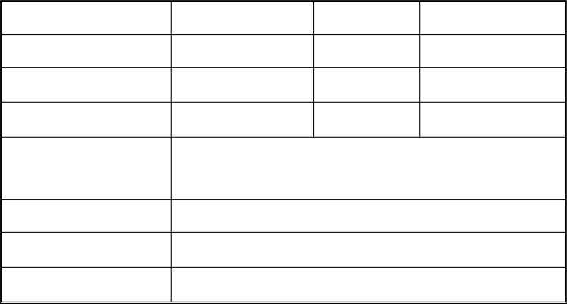
一、工程概况
工程名称：
项目地点：
建设单位：
设计单位：
总包单位名称：
监理单位：
建筑面积：
合同工期：
承包范围：
工程款支付及结算方式： 计价方式：
其他：

Slide 16

二、目标与指标
目标名称
合同目标
管理目标
工期目标
质量目标 资金回收目标 经济上缴指标
XX材料损耗控制 目标
（策划创效）
,

Slide 17

三、合同、招标文件条款分析、风险分析及策划
序号 条款号 条款内容 风险类别 风险分析
可能造成的 损失或收益
应对措施
责任部门
（人）
一 有利条款
1
填写：管 理风险、 市场价格 风险等
。。
二 不利条款
1
。。
三
其他
1

Slide 18

四、投标报价与成本对比表（此表可根据各项目情况制定）
序号 | 内容 | 投标报价 | 目标成本 | 差额 | 拟采取措施 | 责任人
1 | 人工费
2 | 材料费
3 | 机械费
4 | 专业分包
5 | 措施费
6 | 现场经费
7 | 其他
8 | 合计

Slide 19

五、工程量清单及不平衡报价分析
投标报价 成本测算
序
差额
拟采取
号
项目名称
单位
数量 单价 合价 数量 单价 合价 量差 价差 合计
风险分析
措施及
建议
一 清单漏项
,
二
清单量差（正 负较大量差）
,
三
不平衡报价
,
四
其他
合计
注: 不平衡报价部分和清单量差部分不要重复填写。

Slide 20

六、策划点分析
序号 策划内容 一 开源
投标 情况
策划目标
拟采取措施
拟实施时间
责任人及配 合人
,
二
节流
,
三
其他
（风险转嫁等）
,
合计
注: “开源”从工程量、综合单价、清单漏项、认质认价、现场签证、索赔、科 技创效等方面分析。“节流”从材料节约、措施费节约、现场经费节约等方面分 析。

Slide 21

七、深化设计及施工方案策划
序号
方案名称
首选方案
（原方案）
备选方案
（拟采用方案）
方案比较
1
2
3

Slide 22

八、施工管理模式策划
序 号
分包项目名称
投 标 报 分包签 盈亏 应对 价收入 约价格 分析 措施
责任人 招标时间
1
2
3

Slide 23

九、 动态实施情况表
策划动态实施情况汇总表
序 号
策划内 容
策划 类型
策划 预期目标
计划 实施 时间
XXXX.X
( 例：
2011.4)
实施 状态
完成 时间
实施 效果
备注
1
XXXX.X
2
3
4
5
,
合 计
备注： 1、策划属性为节流策划、开源策划、分包策划、风险化解策划、资金策划、关系协 调策划。
2、实施状态：为准备实施、正在实施、已完成、无法实施，如无法实施需备注原因。
3、策划预期目标：要求尽量量化，不能量化的请文字叙述。

Slide 24

策划动态实施情况明细表
投标情况
成本测算情况
盈亏
采取措施后
策划效 益
策
序 划 单
号 内 位 容
工 程 量
投
标 合价
单 （ 1） 价
工 程 量
成本 合价 (3)=(1)
单价 （ 2） -(2)
工 程 量
收 | 支
入 | 出 | 最终效 | (5)=(4)
单 价 | 单 价 | 益(4) | -(3)
1
2
3

Slide 25

十、对外关系协调（此表内容根据项目具体情况调整）
序号 | 对接对象 | 协调人员 | 协调目标
1 | 业主主管项目领导
2 | 业主现场负责人
3 | 业主各部门
4 | 设计院
5 | 监理总监
6 | 总监代表
7 | 监理相关部门
8 | 实验室
9 | 造价管理部门
,

Slide 26
十一、其他策划
如需要各项目部根据自身情况制订其他策划。

